Slide 1
Базовий компонент дошкільної освіти
(зміни в освітньому напрямі “Дитина в соціумі”)
Валентина Вінницька
Директор Грейгівського ЗДО (ясла-садок) “Веселка”
Воскресенської селищної ради

Slide 2
Базові принципи реалізації стандарту:
демократичність
рівний доступ до якісної дошкільної освіти кожній дитині, освіти без дискримінації за будь-якими ознаками
забезпечення сталого розвитку України та її європейського вибору
міжвідомча взаємодія
державно-громадське та державно-приватне партнерство в організації та управлінні дошкільною освітою
соціально-педагогічне партнерство громади та всіх учасників освітнього процесу

Slide 3
Освітні напрями БКДО
Особистість дитини;
Дитина в сенсорно-пізнавальному просторі;
Дитина у світі мистецтва;
Мовлення дитини;
Дитина в соціуму;
Гра дитини;
Дитина в природному довкіллі

Slide 4
МЕТА ОСВІТНЬОГО НАПРЯМКУ
“Дитина в соціумі”
Формування у дітей старшого дошкільного віку соціально-громадянської компетентності - складової особистісного зростання в період дошкільного дитинства

Slide 5
Мета колективу - забезпечення ціннісного розвитку дитини, розвиток її творчої спрямованості, розкриття потенційних можливостей в становленні дитини як особистості.

Slide 6
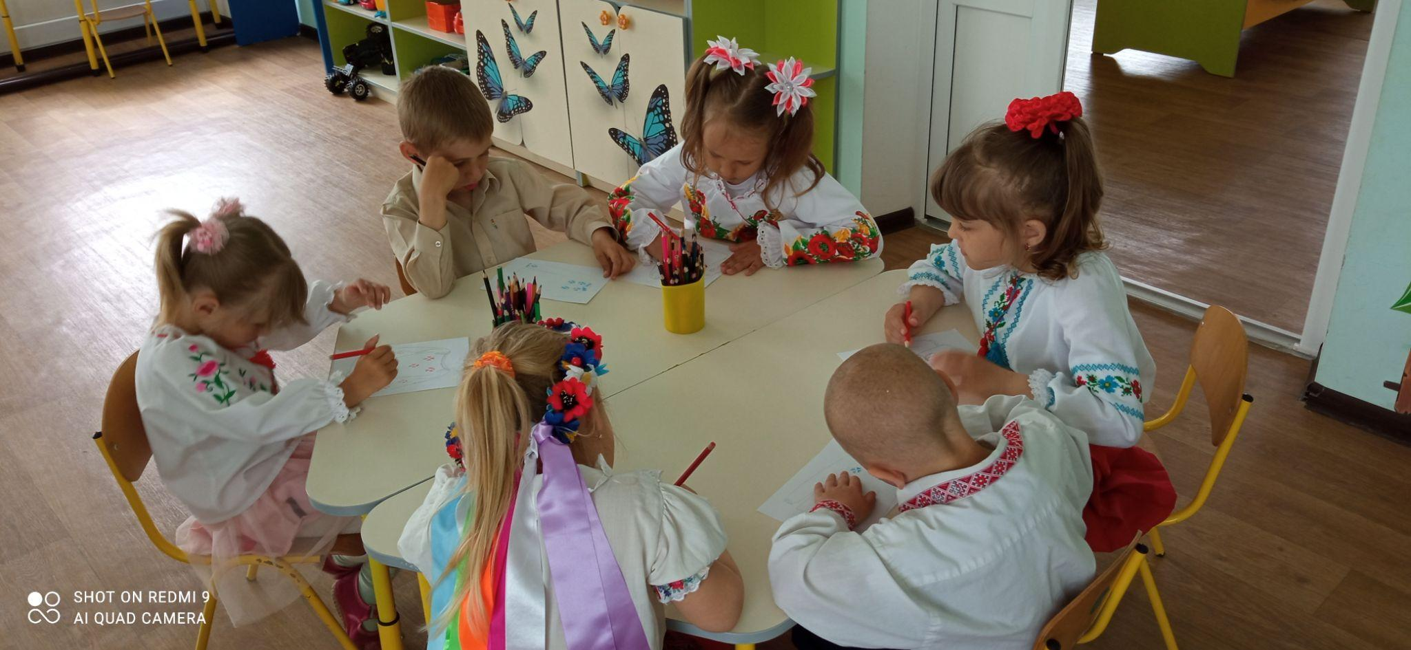
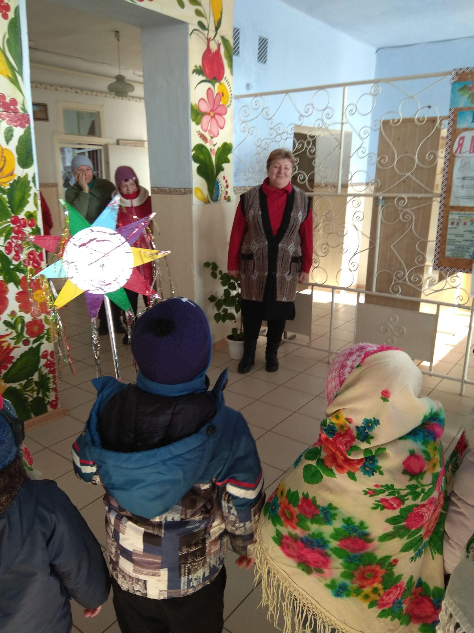
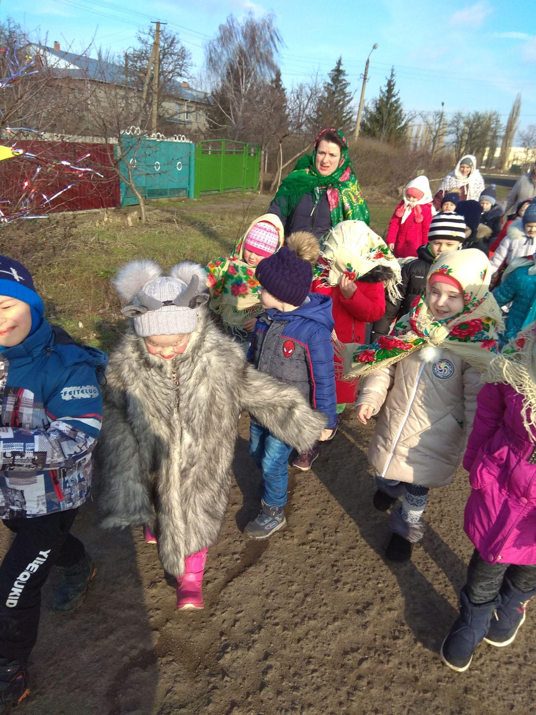
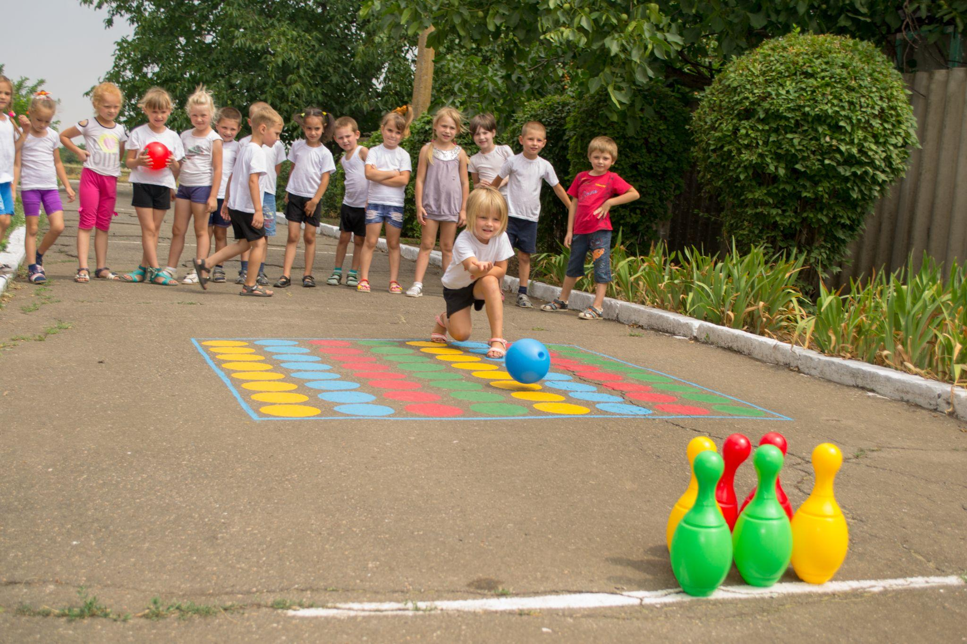
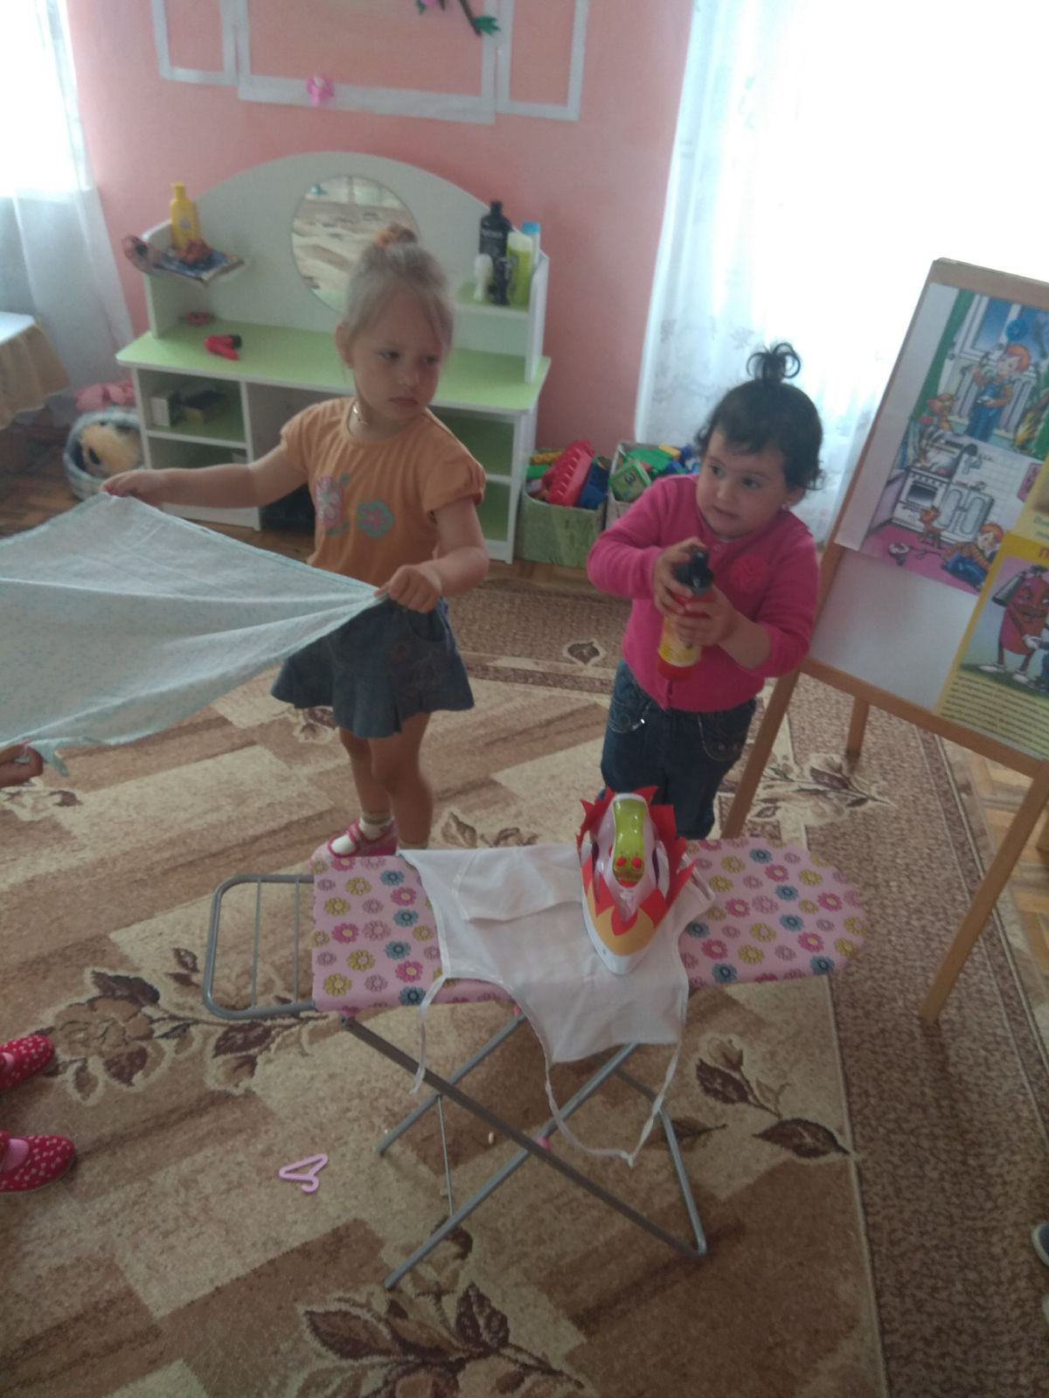
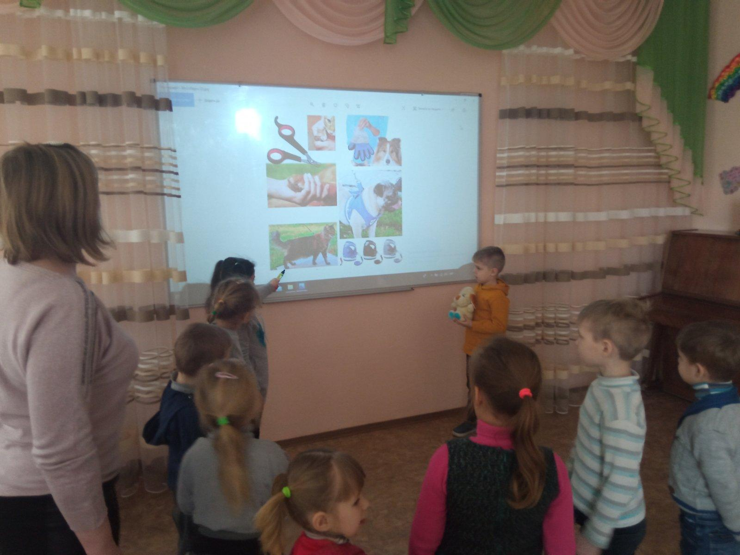

Slide 7
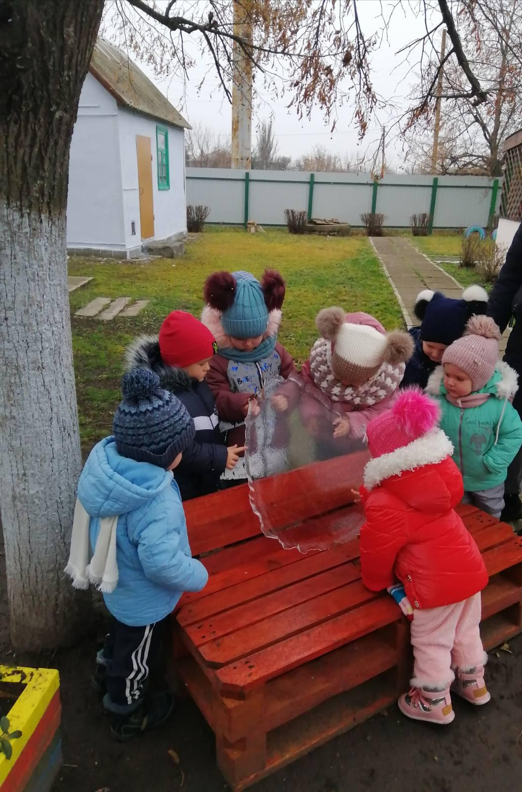
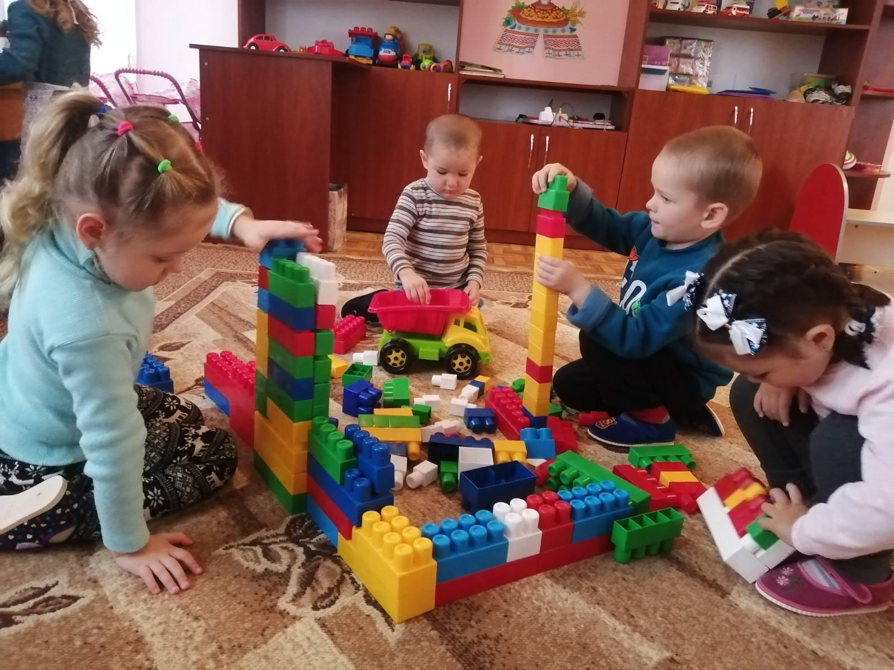
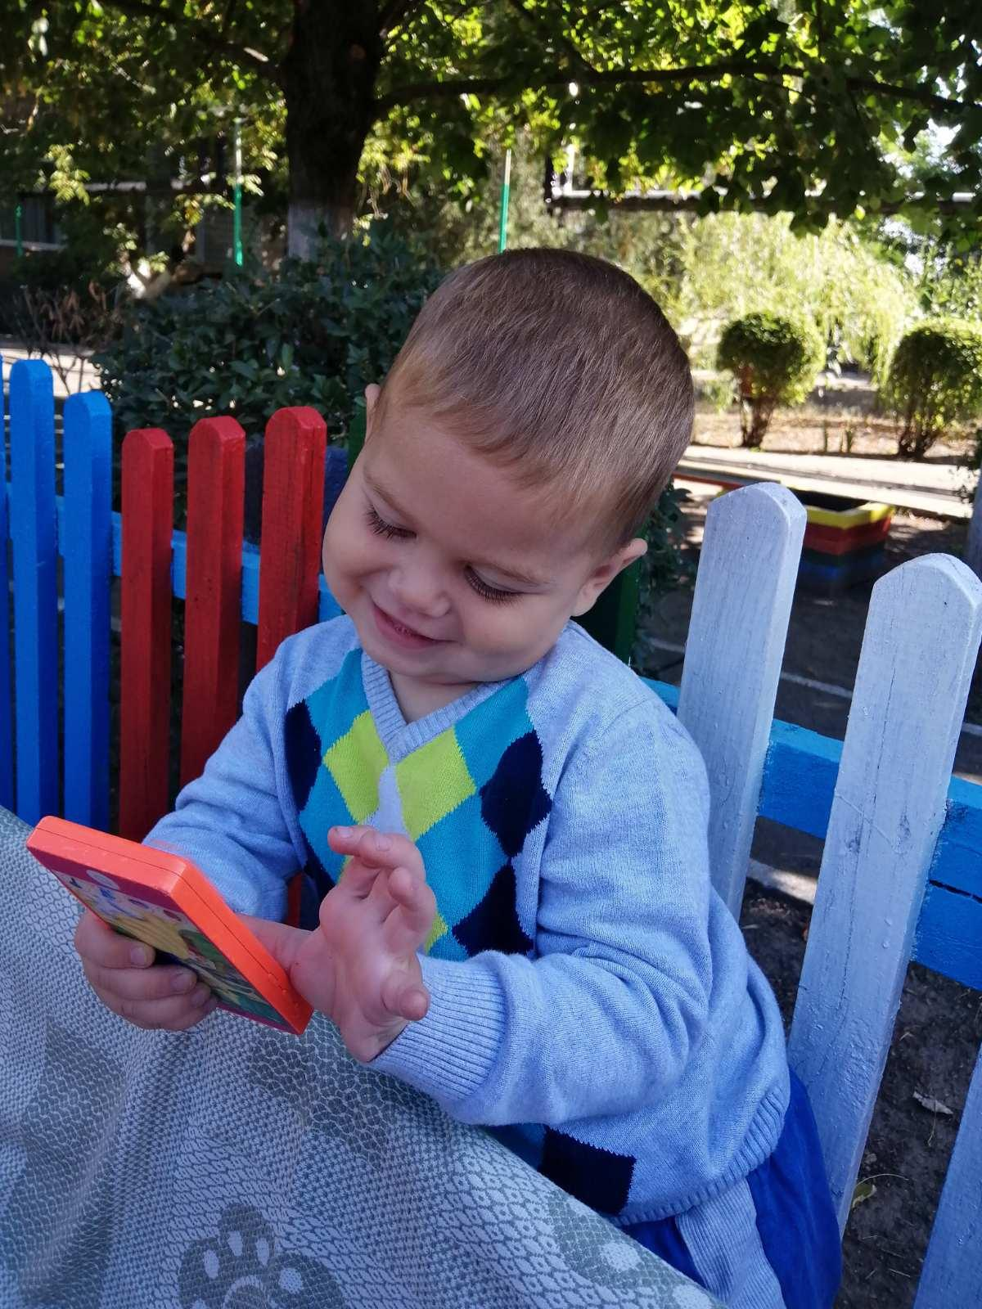
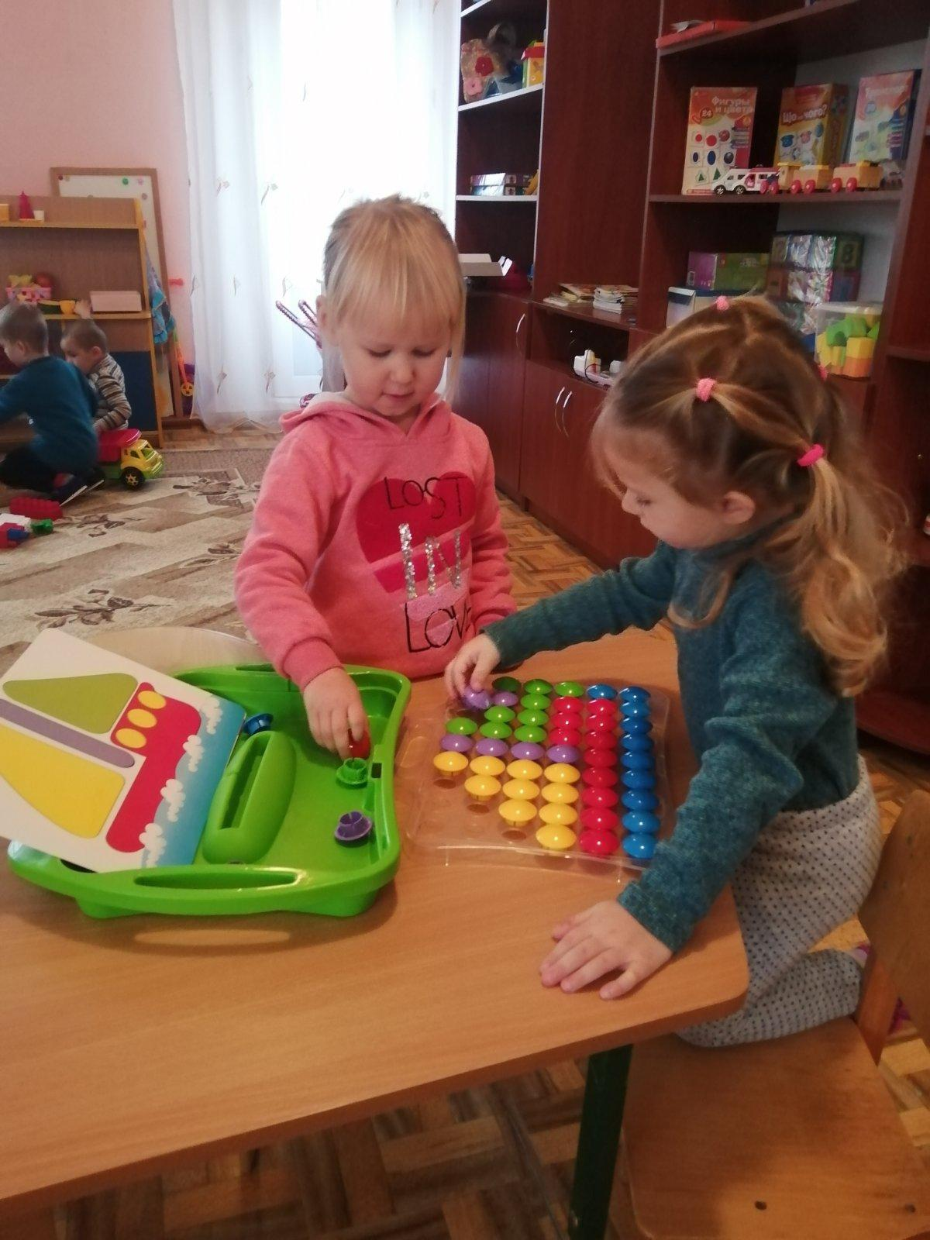
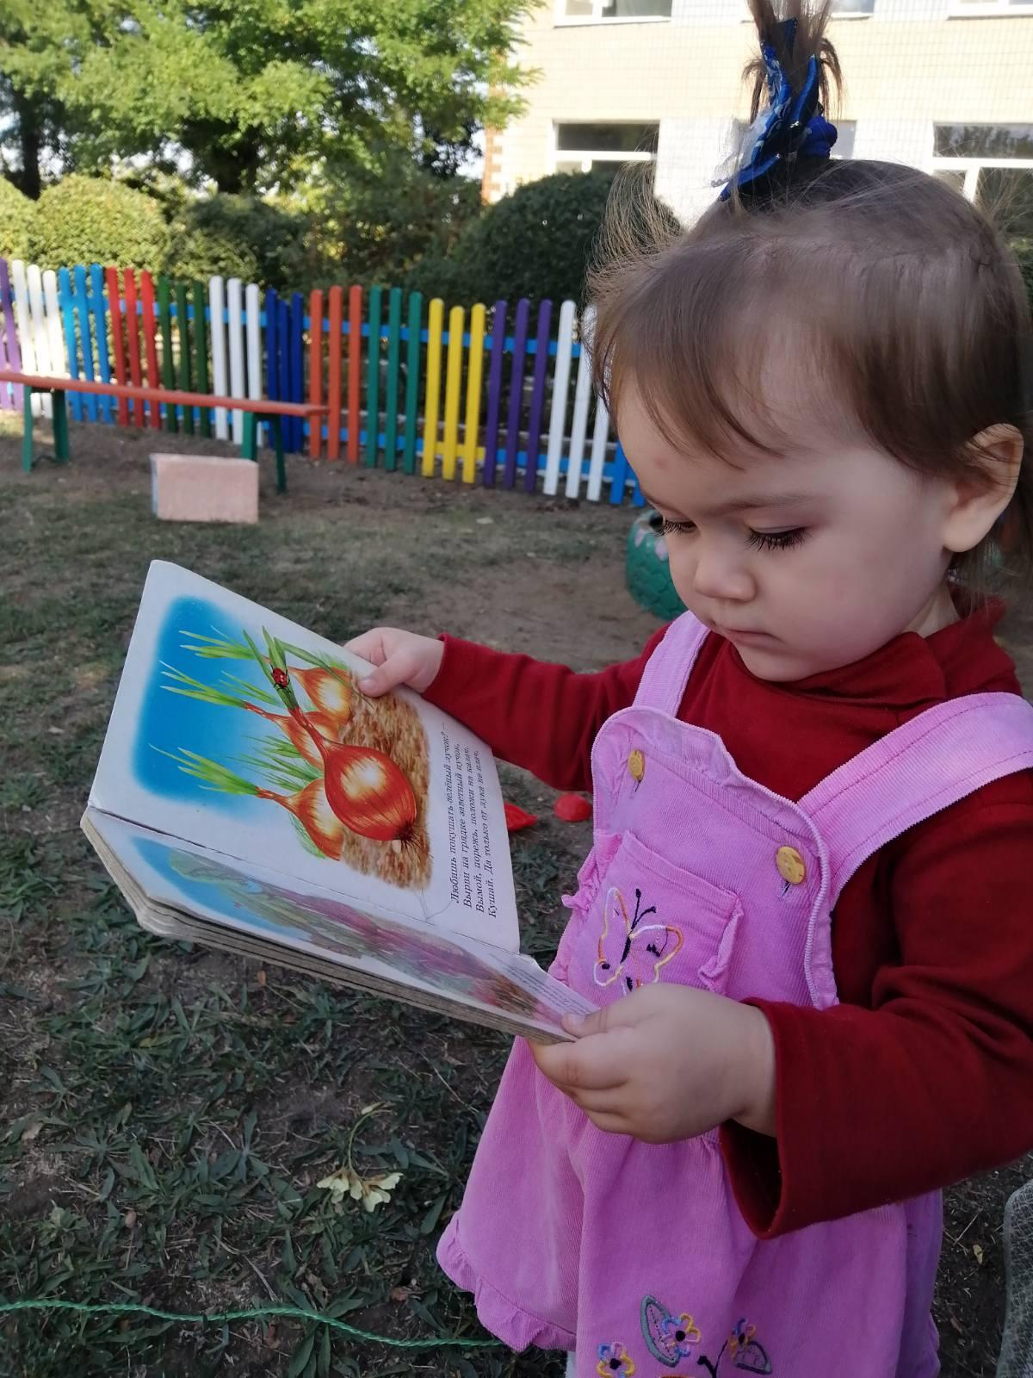
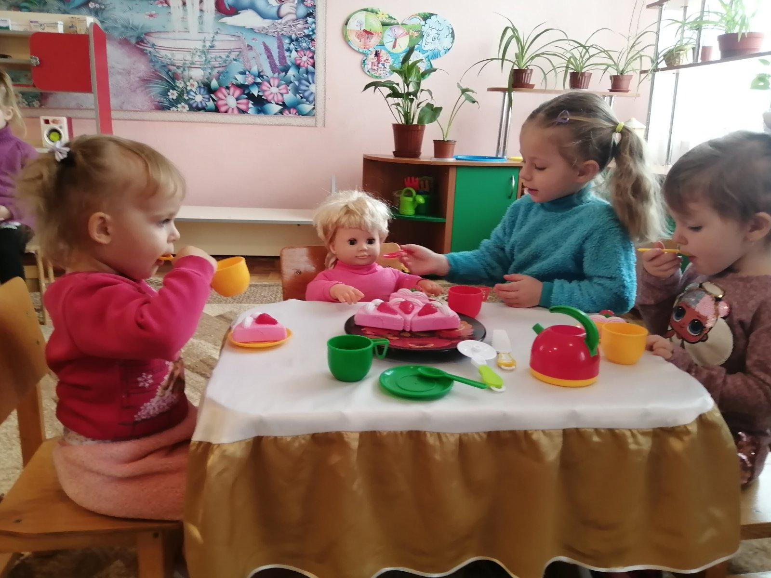

Slide 8
Педагог як фахівець, який стимулює процес розвитку дитини
Рекомендовано:
будувати освітній простір суголосно з цінностями гуманної
філософії та педагогіки.
Це передбачає наявність у педагога:
сформованість гуманістичних цінностей
особистісної зрілості
широкого світогляду
високого рівня освіченості
практичну вмілість створювати освітнє середовище, зокрема інклюзивне
будувати взаємини з вихованцями на засадах партнерства
здатність розуміти себе та іншого
розуміння конкретної ситуації буття кожної дитини

Slide 9
Освітній напрям “Дитина в соціумі” вимагає від кожного педагога знайти оте раціональне зерно, яке пізніше проросте.
Виховні заходи спрямовані на виховання вмінь елементарних правил поведінки у суспільстві.

Slide 10
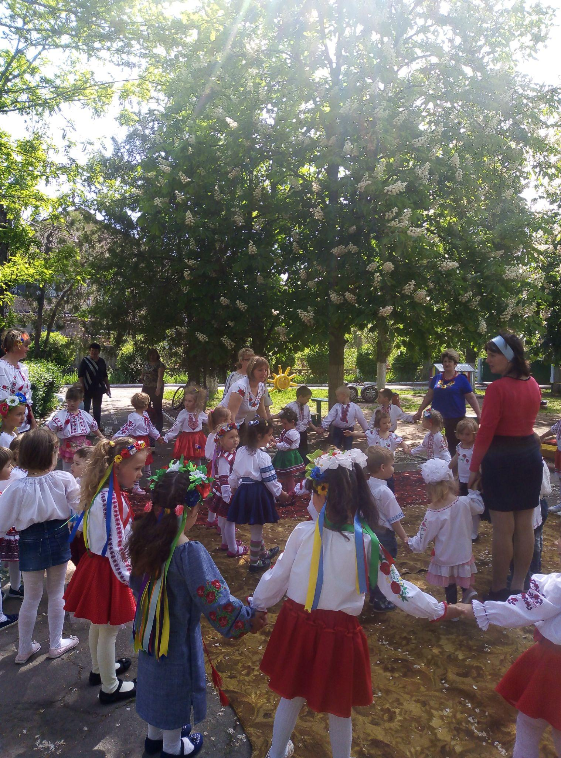
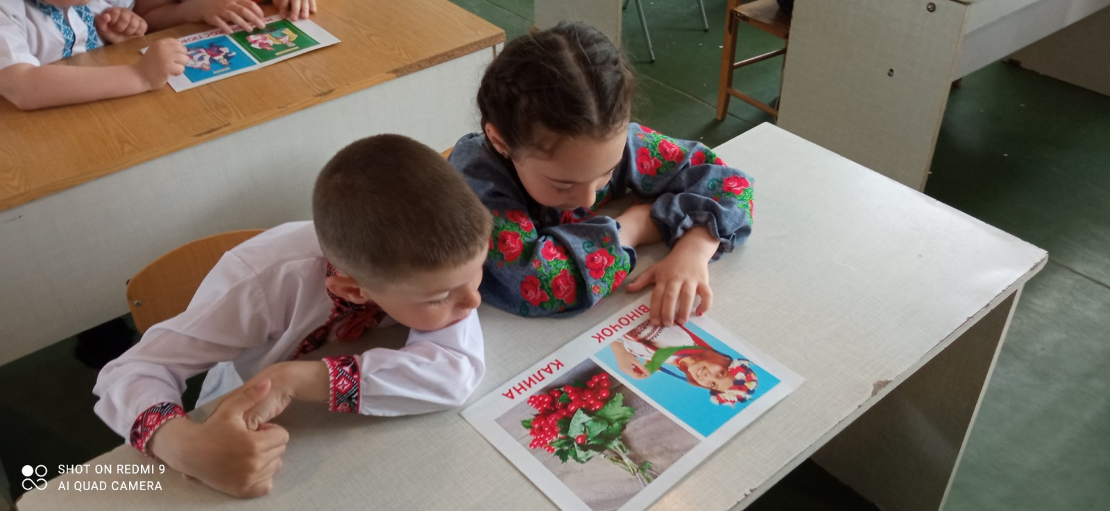
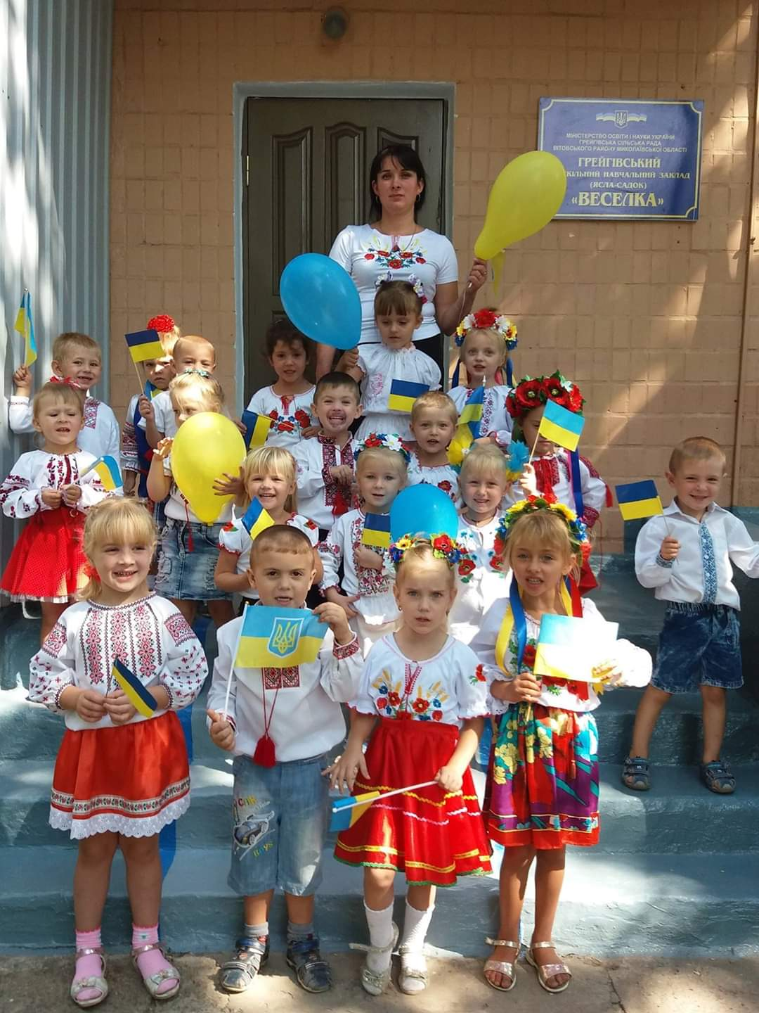
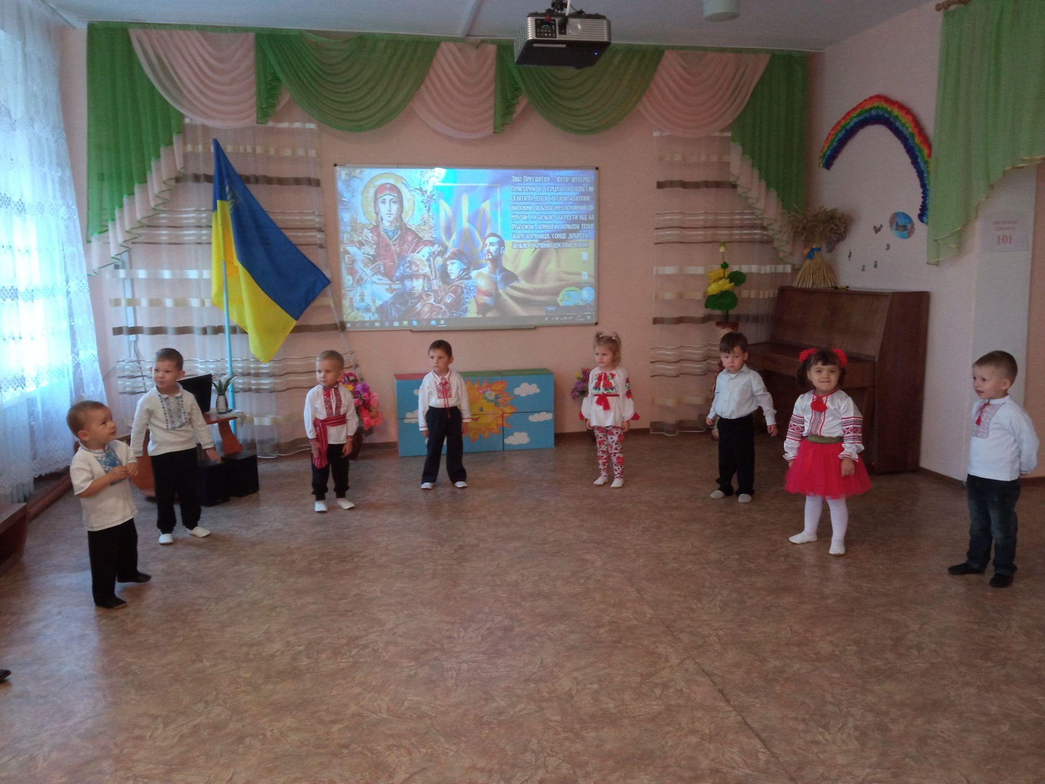
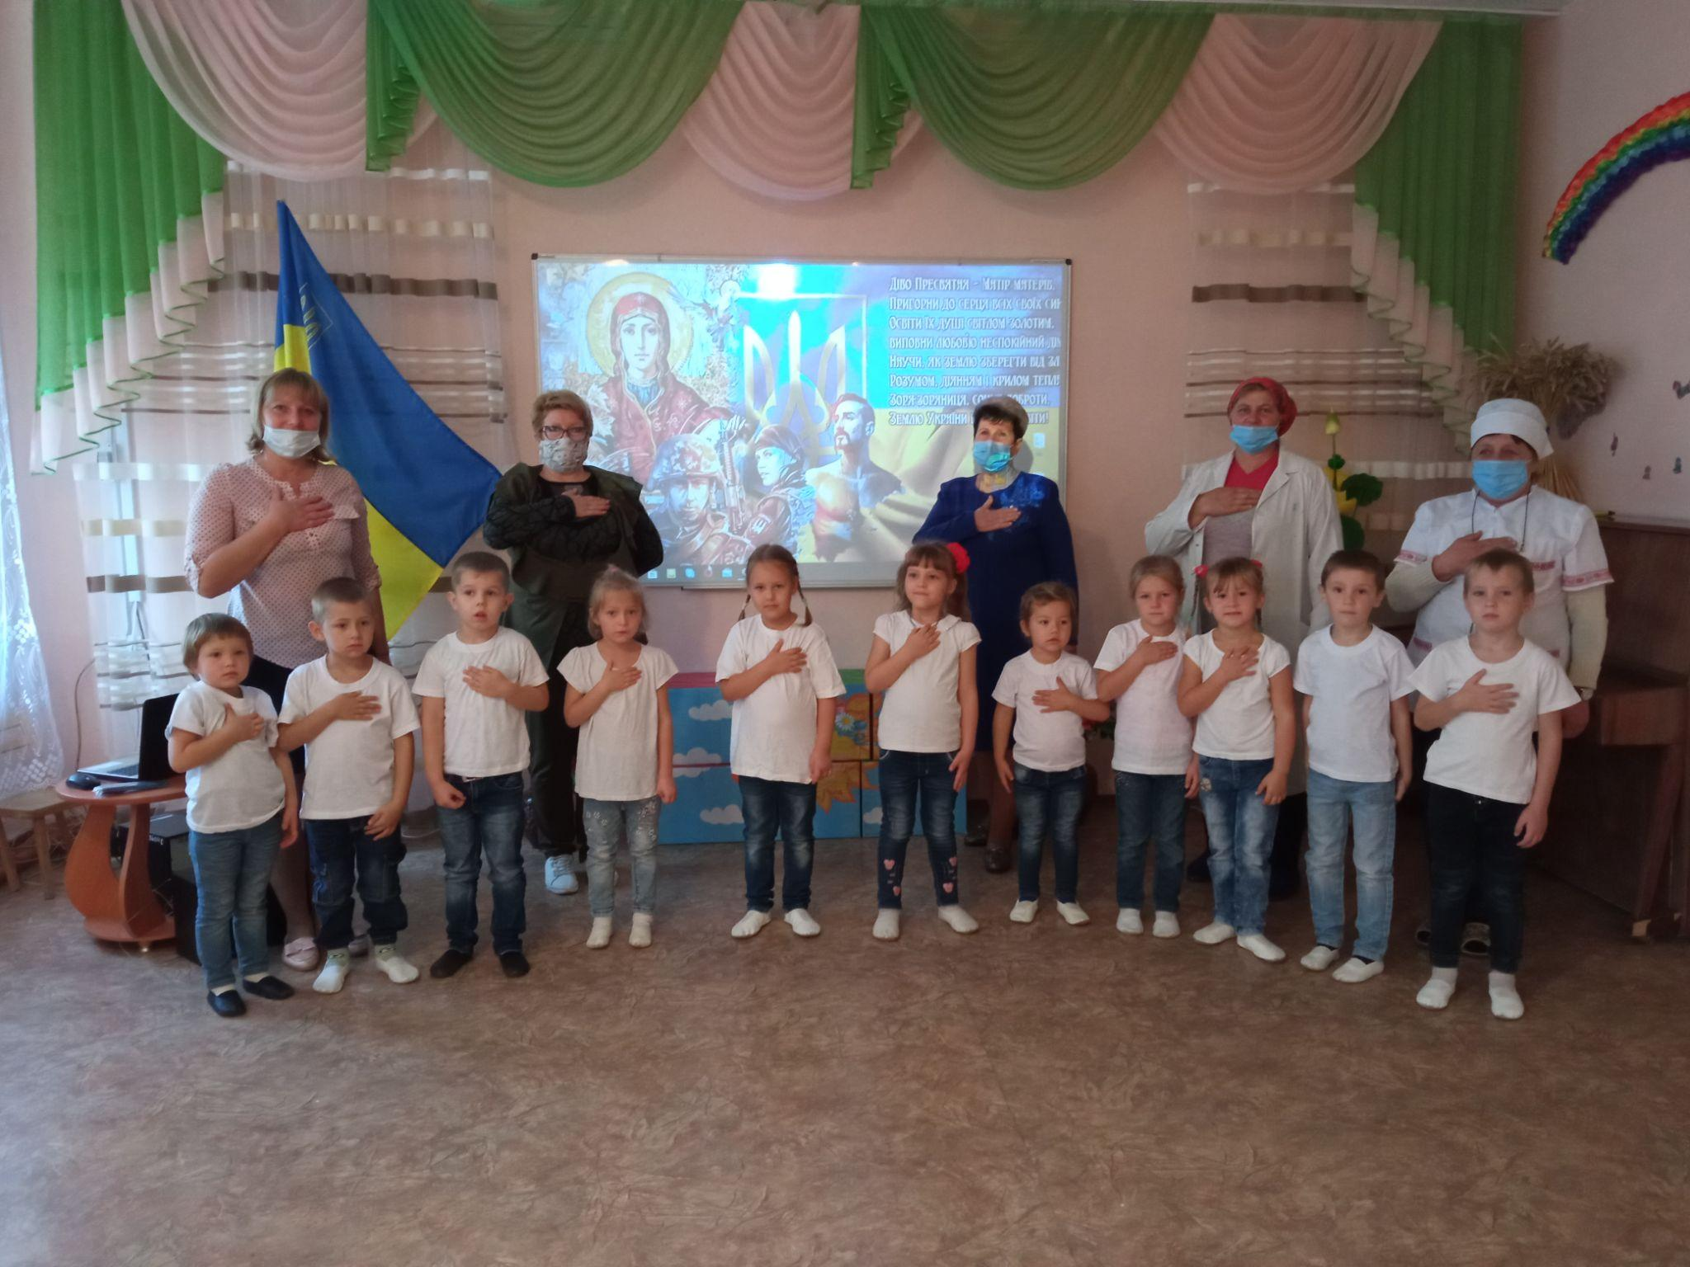
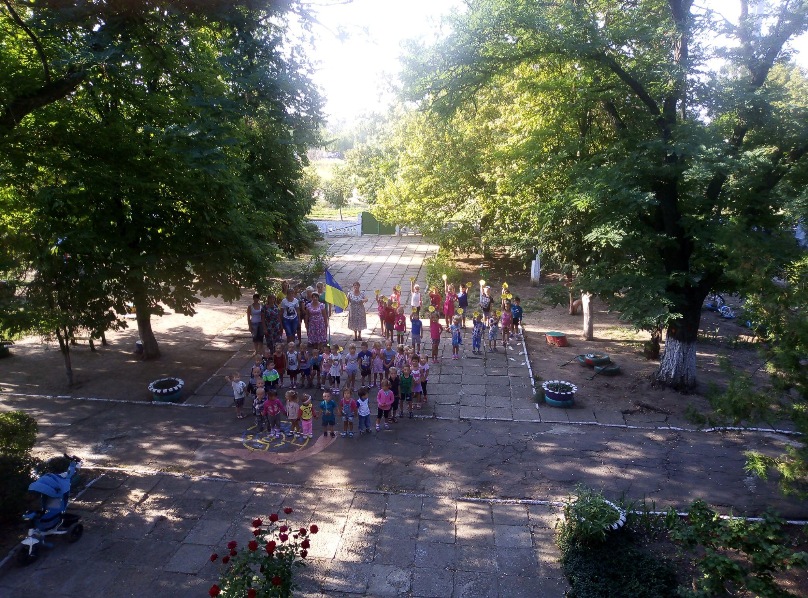

Slide 11
Всі освітні напрями - єдине ціле у вихованні дітей дошкільного віку, які мають продовження в початковій школі.
Компетентності
САДОК
ШКОЛА
“Особистість дитини”
“Дитина в сенсорно-пізнавальному просторі”
“Дитина в природному довкіллі”
“Гра дитини”
“Дитина в соціумі”
“Мовлення дитини”
“Дитина у світі мистецтва”
“Мовно-літературна”
“Математична”
“Природнича”
“Технологічна”
“Інформатична”
“Соціальна”
“Здоров'язбережувальна”
“Громадянська”
“Історична”
“Мистецька” та “Фізкультурна”

Slide 12
Використані джерела
Базовий компонент дошкільної освіти /редакція 2021 року/
Державний стандарт дошкільної освіти: особливості впровадження / навчально-методичний посібник/
Журнал “Дошкільне виховання” №4 2021 р.,ст. 3-8
Журнал “ВМДЗ” № 6, 2021 р.
Матеріал з власного досвіду роботи

Slide 13
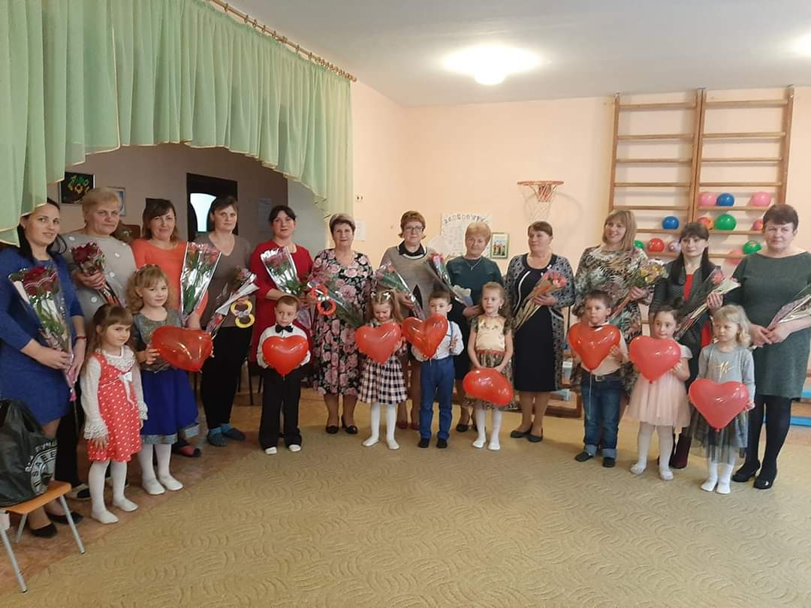
Дякую за увагу!

